Slide 1
BÀI 2. TRAO ĐỔI NƯỚC VÀ KHOÁNG Ở THỰC VẬT
Sinh học 11 – Kết nối tri thức với cuộc sống · 04 tiết
Trường THPT – Tổ Sử – Địa – Sinh

Slide 2
MỤC TIÊU BÀI HỌC
MỤC TIÊU
Trình bày vai trò của nước; mô tả ba giai đoạn trao đổi nước trong cây.
Trình bày cơ chế hấp thụ nước, khoáng ở lông hút; vận chuyển theo mạch gỗ, mạch rây.
Trình bày vai trò thoát hơi nước, cơ chế đóng mở khí khổng.
Nêu vai trò nguyên tố khoáng, nguồn nitrogen, quá trình biến đổi nitrate, ammonium.
Phân tích nhân tố ảnh hưởng; giải thích tưới tiêu hợp lí, vai trò phân bón.
Có ý thức bón phân, tưới nước hợp lí, bảo vệ môi trường đất, nước.
Sinh học 11 · Bài 2. Trao đổi nước và khoáng ở thực vật 2
Notes:
GV nêu mục tiêu; HS ghi vào vở. Nhắc HS chuẩn bị điện thoại để làm bài củng cố cuối tiết.

Slide 3
TIẾT 2: VAI TRÒ CỦA NƯỚC, KHOÁNG – HẤP THỤ Ở RỄ

Slide 4
KHỞI ĐỘNG
KHỞI ĐỘNG
Nước và chất khoáng có vai trò gì đối với thực vật?
Chúng được thực vật hấp thụ và sử dụng như thế nào?
Sinh học 11 · Bài 2. Trao đổi nước và khoáng ở thực vật 4
Notes:
Câu hỏi mở đầu SGK tr.9.

Slide 5
TRIỆU CHỨNG THIẾU KHOÁNG
ĐỀ BÀI
Thực vật hấp thụ nước và ion khoáng theo những cơ chế nào? Làm thế nào nhận biết triệu chứng thiếu khoáng ở cây trồng?
💡 Quan sát lá cà chua ở Hình 2.1.
Sinh học 11 · Bài 2. Trao đổi nước và khoáng ở thực vật 5
Notes:
Slide ĐỀ BÀI – cho HS suy nghĩ, thảo luận (không chiếu lời giải).

Slide 6
TRIỆU CHỨNG THIẾU KHOÁNG
LỜI GIẢI
Nước: thẩm thấu (lông hút ưu trương). Khoáng: thụ động (khuếch tán) và chủ động (ngược gradient, cần năng lượng).
Thiếu N: vàng lá già; thiếu P: lá chuyển vàng, huyết dụ.
Thiếu S: vàng lá non, ngọn; thiếu K: lá ngắn, hẹp, chấm đỏ.
Quan sát màu lá để phát hiện thiếu khoáng.
Sinh học 11 · Bài 2. Trao đổi nước và khoáng ở thực vật 6
Notes:
Slide LỜI GIẢI – GV chốt sau khi HS trình bày.

Slide 7
TIẾT 3: VẬN CHUYỂN, THOÁT HƠI NƯỚC – DINH DƯỠNG NITROGEN

Slide 8
BA GIAI ĐOẠN TRAO ĐỔI NƯỚC
ĐỀ BÀI
Trình bày quá trình trao đổi nước và khoáng ở thực vật trên cạn: cơ quan thực hiện, con đường, vai trò.
💡 Rễ → thân → lá.
Sinh học 11 · Bài 2. Trao đổi nước và khoáng ở thực vật 8
Notes:
Slide ĐỀ BÀI – cho HS suy nghĩ, thảo luận (không chiếu lời giải).

Slide 9
BA GIAI ĐOẠN TRAO ĐỔI NƯỚC
LỜI GIẢI
Hấp thụ: rễ; con đường gian bào, tế bào chất (đai Caspary).
Vận chuyển: thân; mạch gỗ (lên) và mạch rây (hai chiều).
Thoát hơi nước: lá; qua cutin và khí khổng (chủ yếu).
Thoát hơi nước tạo lực kéo nước từ rễ lên lá.
Sinh học 11 · Bài 2. Trao đổi nước và khoáng ở thực vật 9
Notes:
Slide LỜI GIẢI – GV chốt sau khi HS trình bày.

Slide 10
CƠ CHẾ ĐÓNG MỞ KHÍ KHỔNG
ĐỀ BÀI
Thực vật điều tiết quá trình thoát hơi nước theo cơ chế nào?
💡 Thành trong dày, thành ngoài mỏng.
Sinh học 11 · Bài 2. Trao đổi nước và khoáng ở thực vật 10
Notes:
Slide ĐỀ BÀI – cho HS suy nghĩ, thảo luận (không chiếu lời giải).

Slide 11
CƠ CHẾ ĐÓNG MỞ KHÍ KHỔNG
LỜI GIẢI
Tế bào khí khổng trương nước → thành ngoài dãn nhanh → khí khổng mở.
Ánh sáng: tăng đường, K⁺ → hút nước → mở.
Hạn hán: tăng abscisic acid → bơm K⁺ ra → khí khổng đóng.
Đóng mở khí khổng – điều tiết thoát hơi nước.
Sinh học 11 · Bài 2. Trao đổi nước và khoáng ở thực vật 11
Notes:
Slide LỜI GIẢI – GV chốt sau khi HS trình bày.

Slide 12
BÓN QUÁ NHIỀU PHÂN ĐẠM
ĐỀ BÀI
Khi bón quá nhiều phân đạm cho lúa, ngô thì hiện tượng gì xảy ra? Cây hấp thụ nitrogen ở dạng nào?
💡 Lá phát triển mạnh, thân thì sao?
Sinh học 11 · Bài 2. Trao đổi nước và khoáng ở thực vật 12
Notes:
Slide ĐỀ BÀI – cho HS suy nghĩ, thảo luận (không chiếu lời giải).

Slide 13
BÓN QUÁ NHIỀU PHÂN ĐẠM
LỜI GIẢI
Hiện tượng “đổ lốp”: bộ lá phát triển mạnh, mô cơ giới thân kém → cây đổ rạp.
Cây chỉ hấp thụ NH₄⁺, NO₃⁻; không dùng trực tiếp N₂.
NO₃⁻ → NO₂⁻ → NH₄⁺ → amino acid, amide.
Bón đạm vừa đủ, đúng lúc.
Sinh học 11 · Bài 2. Trao đổi nước và khoáng ở thực vật 13
Notes:
Slide LỜI GIẢI – GV chốt sau khi HS trình bày.

Slide 14
TIẾT 4 – 5: NHÂN TỐ ẢNH HƯỞNG – ỨNG DỤNG

Slide 15
NHÂN TỐ ẢNH HƯỞNG
ĐỀ BÀI
Các yếu tố ngoại cảnh ảnh hưởng như thế nào đến hoạt động trao đổi nước và khoáng ở thực vật?
💡 Đọc Bảng 2.2, Hình 2.10, 2.11.
Sinh học 11 · Bài 2. Trao đổi nước và khoáng ở thực vật 15
Notes:
Slide ĐỀ BÀI – cho HS suy nghĩ, thảo luận (không chiếu lời giải).

Slide 16
NHÂN TỐ ẢNH HƯỞNG
LỜI GIẢI
Ánh sáng: khí khổng mở, tăng thoát hơi nước; năng lượng cho hấp thụ chủ động.
Nhiệt độ: 20 °C hấp thụ khoáng nhiều hơn 10 °C; trên 45 °C lông hút tổn thương.
Độ ẩm đất phù hợp tăng hấp thụ; độ ẩm không khí cao giảm thoát hơi nước.
Điều khiển ngoại cảnh để tăng năng suất.
Sinh học 11 · Bài 2. Trao đổi nước và khoáng ở thực vật 16
Notes:
Slide LỜI GIẢI – GV chốt sau khi HS trình bày.

Slide 17

VIDEO THAM KHẢO
VIDEO
🎬 Trồng rau thủy canh công nghệ Nhật Bản mang lại hiệu quả
Kênh: VTV24
Ứng dụng trao đổi khoáng – trồng cây không cần đất
https://www.youtube.com/watch?v=bP2RoHJgAQY
Sinh học 11 · Bài 2. Trao đổi nước và khoáng ở thực vật 17
Notes:
Bấm vào đường link hoặc quét mã QR để mở video (cần Internet). Video khoảng 1,5 phút.

Slide 18
VẬN DỤNG: NGẬP ÚNG VÀ PHÂN BÓN
ĐỀ BÀI
Khi rễ bị ngập úng lâu, cây có biểu hiện gì? Vì sao phân hữu cơ dùng bón lót, phân vô cơ dùng bón thúc?
💡 Rễ ngập nước thiếu khí gì?
Sinh học 11 · Bài 2. Trao đổi nước và khoáng ở thực vật 18
Notes:
Slide ĐỀ BÀI – cho HS suy nghĩ, thảo luận (không chiếu lời giải).

Slide 19
VẬN DỤNG: NGẬP ÚNG VÀ PHÂN BÓN
LỜI GIẢI
Ngập úng: rễ hô hấp lên men, tạo chất độc, lông hút chết → cây héo, có thể chết.
Phân hữu cơ chậm tan, giàu mùn, giữ ẩm → bón lót.
Phân vô cơ dễ tan, tác dụng nhanh → bón thúc.
Bón phân 4 đúng: loại, liều lượng, thời điểm, phương pháp.
Sinh học 11 · Bài 2. Trao đổi nước và khoáng ở thực vật 19
Notes:
Slide LỜI GIẢI – GV chốt sau khi HS trình bày.

Slide 20
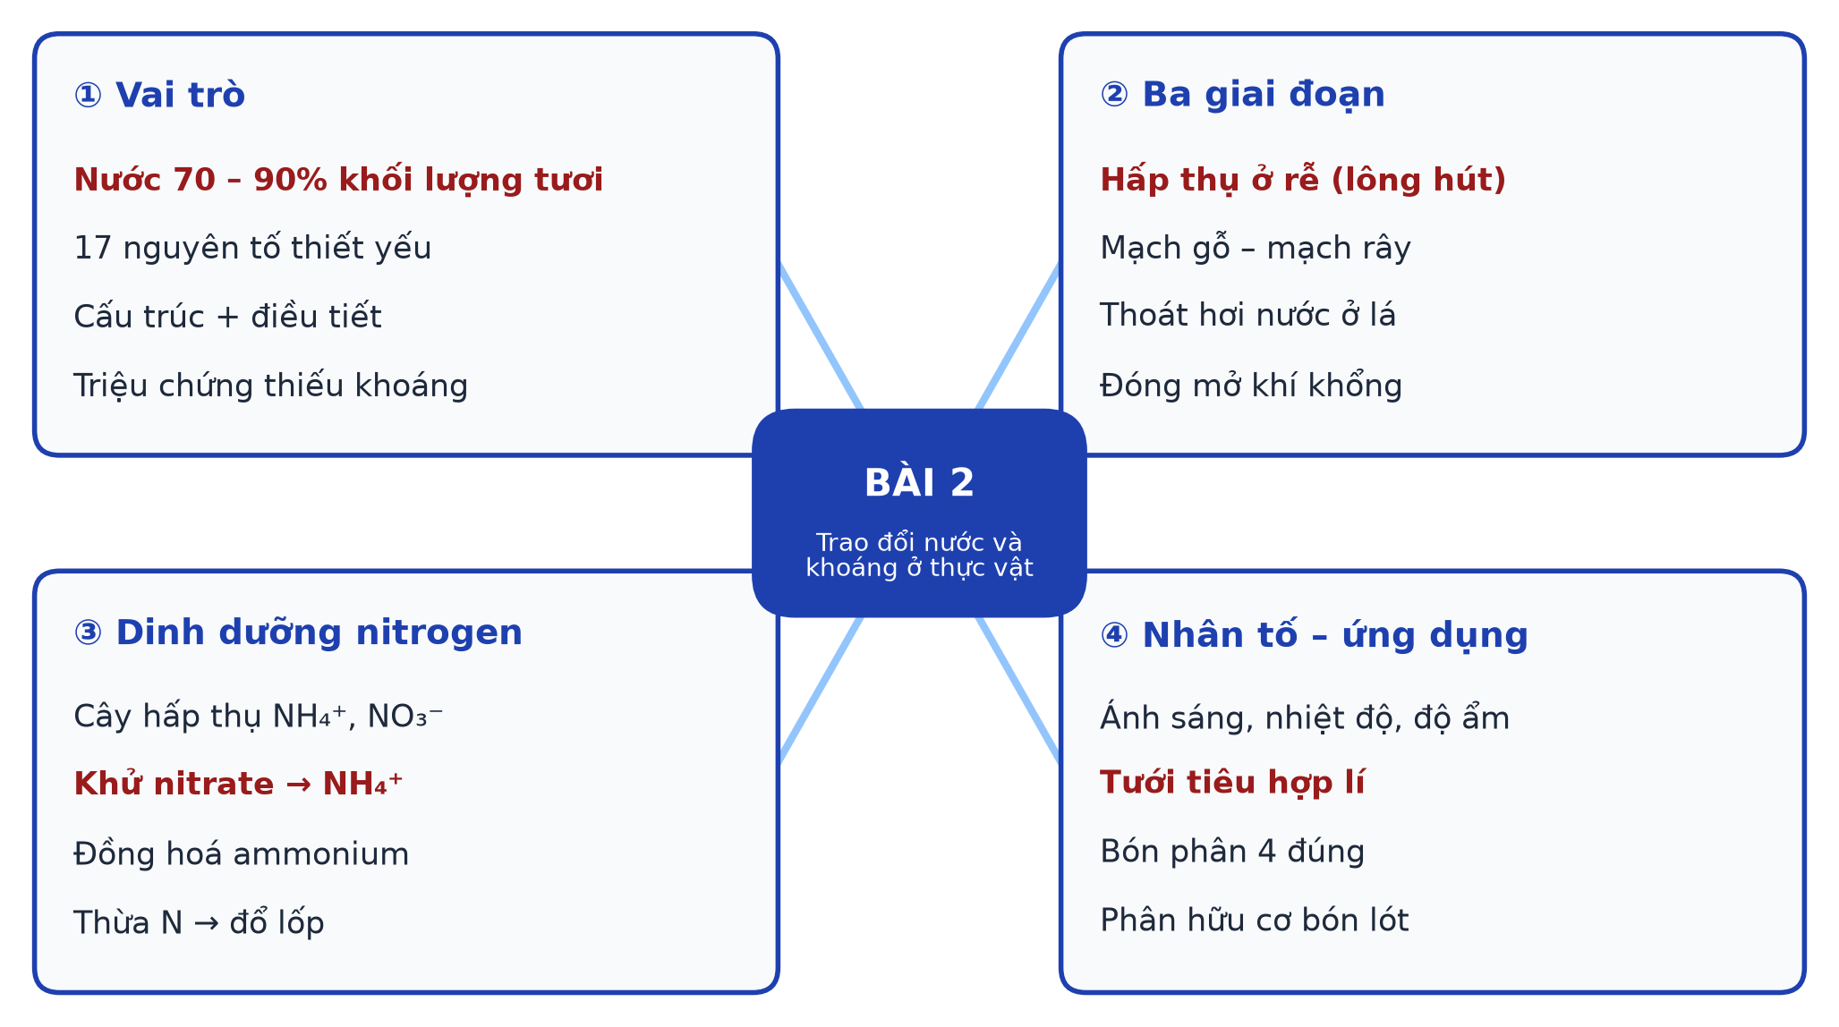
SƠ ĐỒ TƯ DUY
Nước 70 – 90%
khối lượng tươi
Hấp thụ ở rễ
(lông hút)
17 nguyên tố thiết
yếu
② Ba giai
đoạn
Mạch gỗ – mạch
rây
① Vai trò
Cấu trúc + điều
tiết
Thoát hơi nước ở
lá
TRAO ĐỔI NƯỚC
VÀ KHOÁNG Ở
THỰC VẬT
Triệu chứng thiếu khoáng
Đóng mở khí khổng
Cây hấp thụ NH₄⁺,
NO₃⁻
Ánh sáng, nhiệt độ,
độ ẩm
Khử nitrate → NH₄⁺
③ Dinh dưỡng
nitrogen
④ Nhân tố
– ứng dụng
Tưới tiêu hợp lí
Đồng hoá ammonium
Bón phân 4 đúng
Thừa N → đổ
lốp
Phân hữu cơ bón
lót
Sinh học 11 · Bài 2. Trao đổi nước và khoáng ở thực vật 20

Slide 21

BÀI TẬP CỦA BẠN
CỦNG CỐ
Củng cố – Bài 2. Trao đổi nước và khoáng ở thực vật
trangtu66.github.io/Taode_thi_online/sinh_cc_bai2_k11.html
Sinh học 11 · Bài 2. Trao đổi nước và khoáng ở thực vật 21

